Slide 1
Audit Carrefour
Magasin: Grombalia
Le 22 Février 2017
Mme Samah SLAIMI

Slide 2
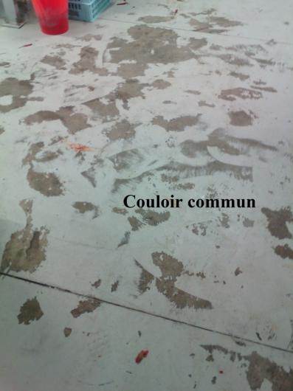
Le revêtement du sol était écaillé

Slide 3
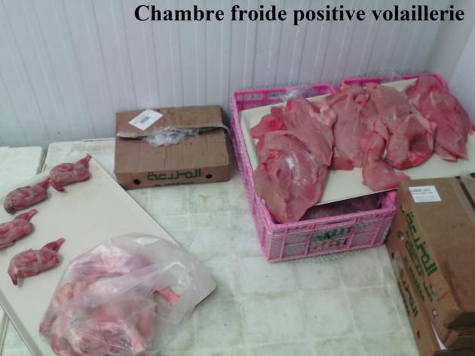
1/ Les Palettes PVC n'étaient pas propres
2/ Présence de carton (emballage secondaire) des produits de volailles

Slide 4
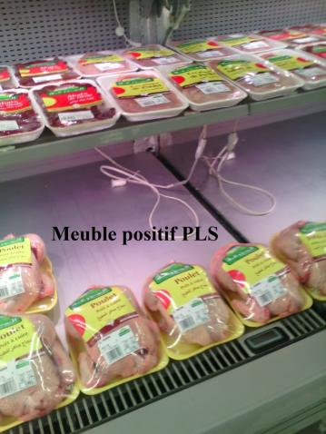
Les câbles électriques du linéaire des volailles préemballés sont exposés sans protection.

Slide 5
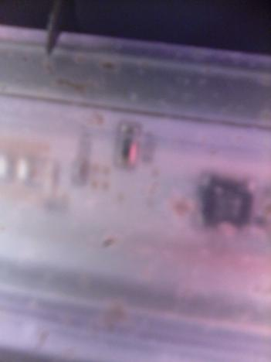
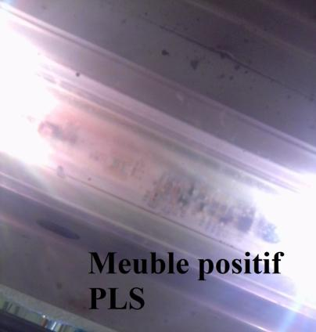
Meuble PLS : Présence de piqûres de moisissures sur les parties internes et au niveau de l'éclairage des étagères de yaourt. Renforcer le nettoyage à ce niveau.

Slide 6
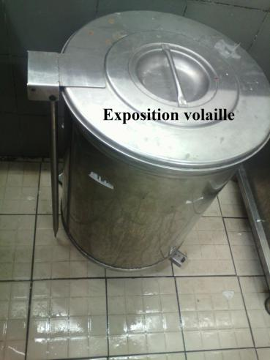
Poubelle de la pâtisserie et de l'exposition volaillerie sont à ouverture manuelle. Réparer le système à pédale.

Slide 7
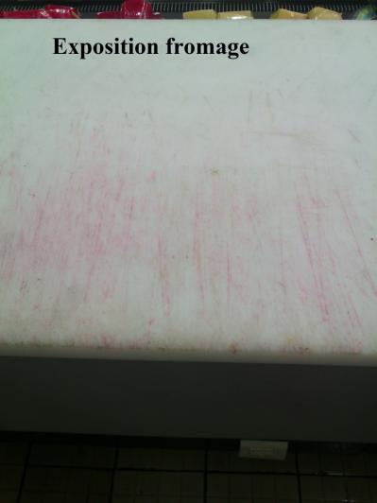
Les planches de découpe des deux secteurs fromagerie et charcuterie manquaient de propreté, les fissures retiennent les souillures et le nettoyage et difficile à ce niveau. Un rabotage ou un changement des planches et recommandé.

Slide 8
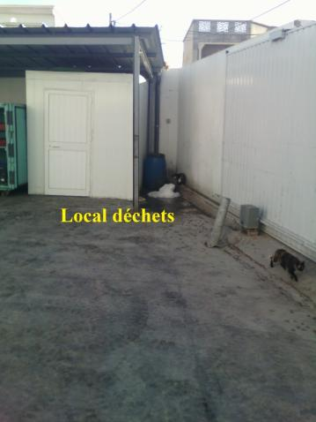
Local poubelle mis en place. Toutefois, il manque la climatisation

Slide 9
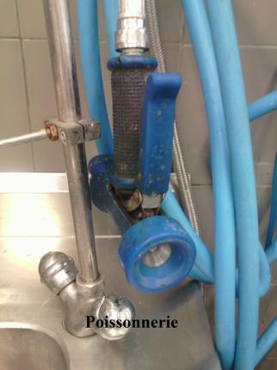
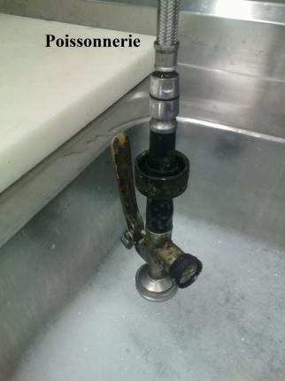
Le pistolet du karcher et celui de la douchette évier ne sont pas propres

Slide 10
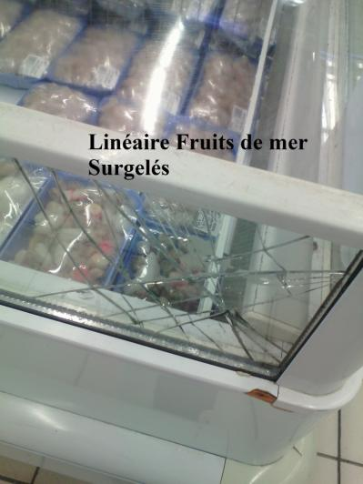
Le vitre du meuble des produits surgelés est brisé

Slide 11
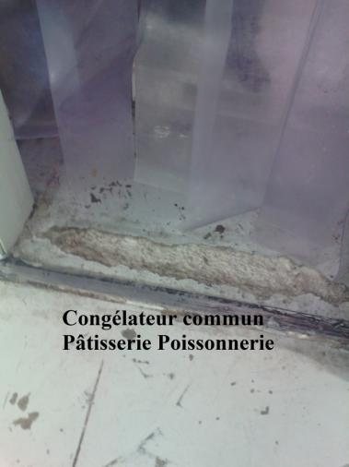
Le seuil de la porte et le sol de chambre froide négative de stockage sont écaillés

Slide 12
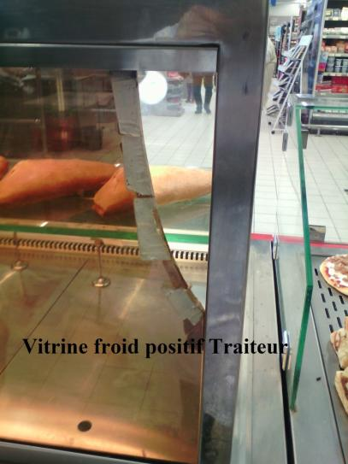
Le vitre de la vitrine froide à l'exposition est brisé

Slide 13
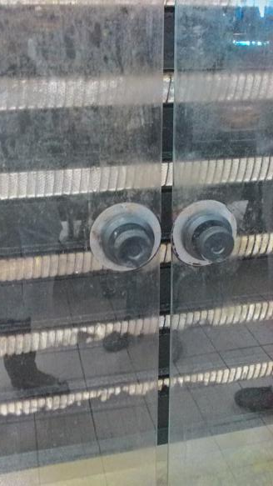
La poignée et le vitre du rôtissoire manquaient de propreté.

Slide 14
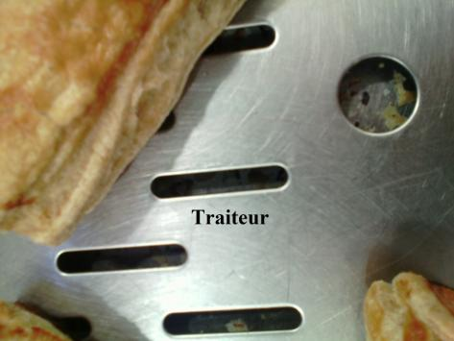
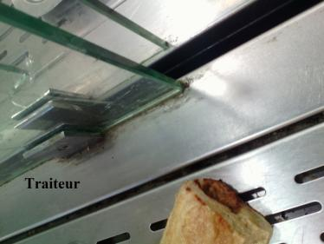
Traiteur : Le meuble d'exposition n'était pas propre, accumulation de la souillure sous les plateaux de présentation et au niveau de la vitrine réfregérée à poser.

Slide 15
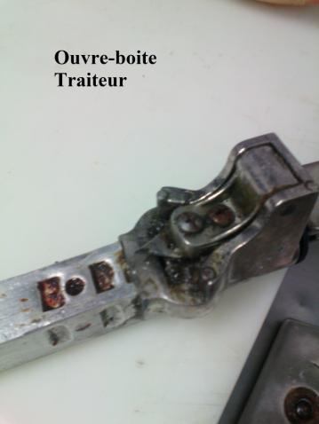
Traiteur : L'ouvre-boite était dans un état de souillure avancé.

Slide 16
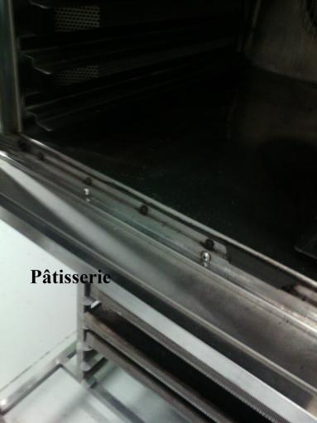
Pâtisserie : La jointure du four est usé

Slide 17
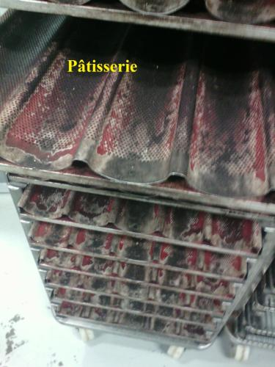
Pâtisserie : Les plaques de cuisson à pain sont usées, la couche anti-adhésive est écaillée

Slide 18
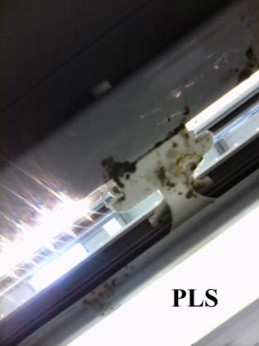
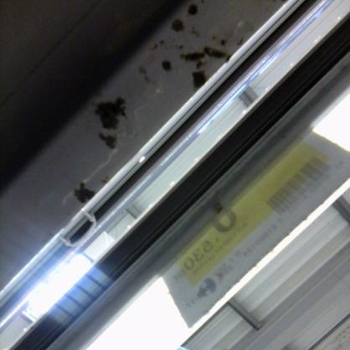
Présence de moisissures dans les parties internes du meuble secours (celui du PLS-yaourt) utilisé pour entreposer les barquettes de gâteaux jusqu'à réparation du meuble de pâtisserie.

Slide 19
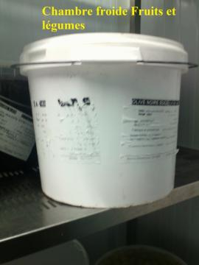
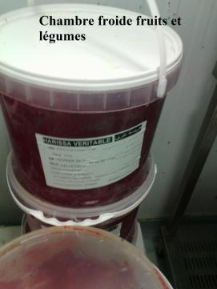
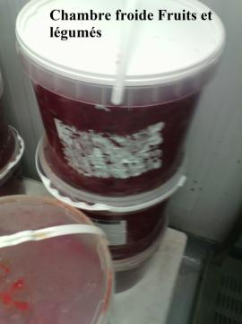
Double étiquetage par le fournisseur des produits "Harissa" et "Olives". Aviser le fournisseur, cette pratique est interdite.

Slide 20
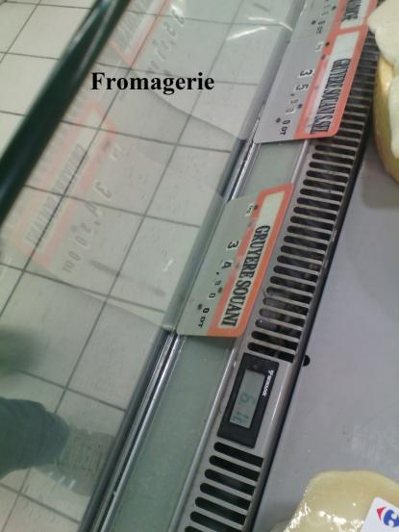
Meuble d’exposition des fromages : Les évaporateurs des meubles d'exposition ne sont pas propres

Slide 21
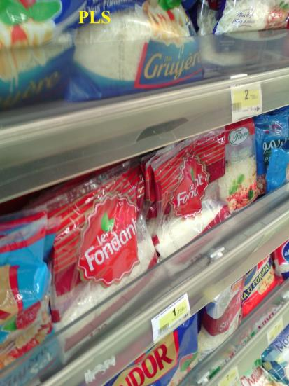
PLS : Certaines portes-étiquettes sont usés.

Slide 22
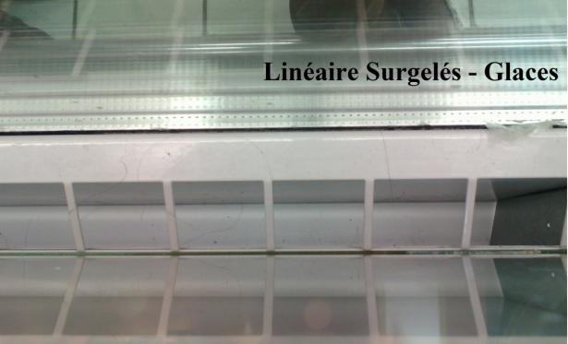
Linéaires glace et produits surgelés : Présence de chevelures dans le linéaire des surgelés. Surveiller systématiquement l'était de propreté des meubles.

Slide 23
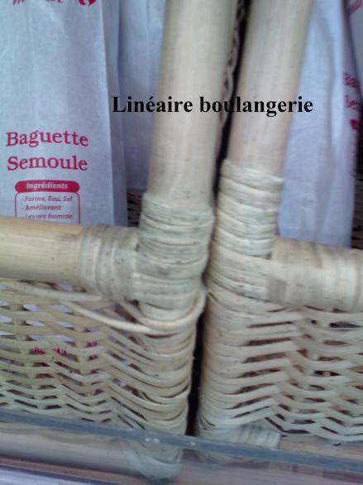
Les présentoirs pour pain en rotin sont usés, présence de piqûres de moisissures persistantes.

Slide 24
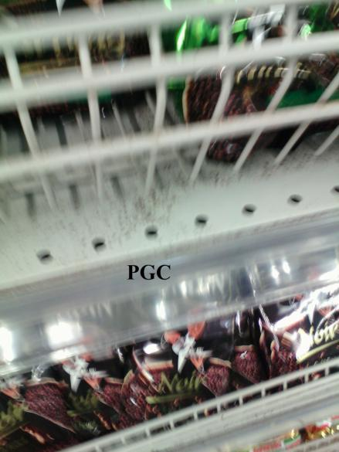
Linéaires des produits "thé" et "café" ne sont pas propres

Slide 25
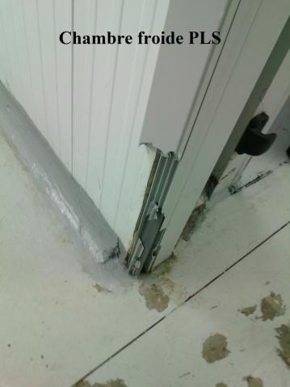
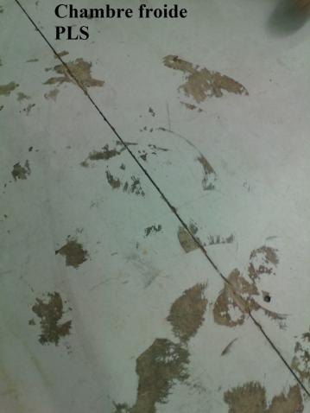
Chambre froide PLS : Le cadre de la porte est brisé.
Le revêtement du sol est écaillé.

Slide 26
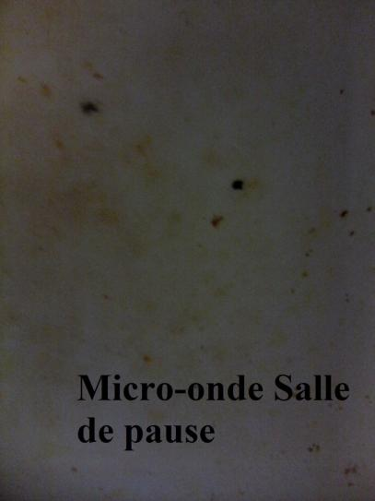
Présence de souillure persistante à l'intérieur du micro-onde.

